Slide 1
従量課金の計算
利用時間:
2 サービス利用者 * 0.5 + 3 サービス利用者 * 1 = 4
利用者単価:
単価 2000 円 * 4
8000 円
初期費用:
3000 円
3000 円
サービス契約単価:
1000 円
1000 円
最初の月の合計:
12000 円
Notes:
PriceModelSamples_Basic.png up

Slide 2
定額の計算
利用時間:
5 サービス利用者 * 1 = 5
利用者単価:
単価 2000円 * 5
10000 円
初期費用:
3000 円
3000 円
サービス契約単価:
1000 円
1000 円
最初の月の合計:
14000 円
Notes:
PriceModelSamples_Basic2.png UP

Slide 3
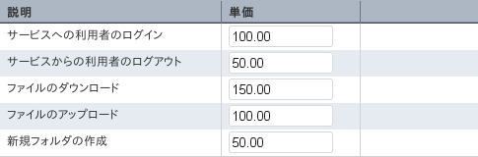
A
B
C
D
E
サービス購入期間
月
火
水
木
金
土
日
月
A
B
A
D
C
C
E
Notes:
PriceModelSamples_Events.png OK

Slide 4
イベント A:
2 * 100円
200円
イベント B:
1 * 50円
50円
2 * 150円
イベント C:
300円
1 * 100円
イベント D:
100円
1 * 50円
イベント E:
50円
サービス購入期間内の合計:
700円
Notes:
PriceModelSamples_EventsCalc.png OK

Slide 5
料金の課金単位: 月
初期費用: 5000円
サービス購入期間
1月
2月
3月
4月
5月
6月
7月
8月
請求期間
X + 5000円
X’
X’’
X’’’
Notes:
PriceModelSamples_OneTime.png OK

Slide 6
料金の課金単位: 日
サービス単価: 1日につき10000円
午後0時
午後0時
サービス購入期間
月
火
水
木
金
土
日
月
従量課金の計算: 0.5 + 1.0 + 1.0 + 0.5 = 3 * 10000円 = 30000円
定額の計算: 1.0 + 1.0 + 1.0 + 1.0 = 4 * 10000円 = 40000円
Notes:
PriceModelSamples_RecChargeForSubs.png OK

Slide 7
料金の課金単位: 日
サービス契約単価: 1日につき1000円
午後0時
午前0時
サービス利用者 A
サービス利用者 B
サービス利用者 C
月
火
水
木
金
土
日
月
従量課金の計算: (2*0.5) + (3*1.0) + (3*1.0) + (1.0 + 0.5) = 8.5 * 1000 円 = 8500 円
定額の計算: (2*1.0) + (3*1.0) + (3*1.0) + (2*1.0) = 10 * 1000 円 = 10000 円
Notes:
PriceModelSamples_RecChargeForUser.png up

Slide 8
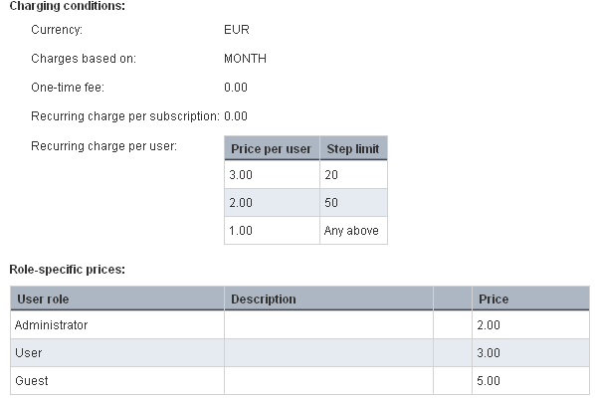
Notes:
PriceModelSamples_RoleSimple.png (下)

Slide 9
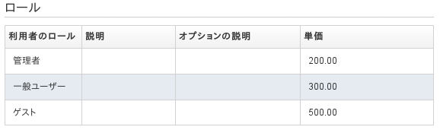
Notes:
PriceModelSamples_RoleSimple.png OK

Slide 10
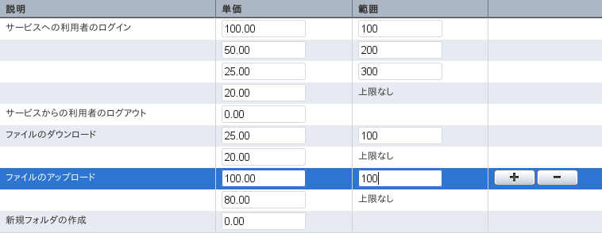
Notes:
PriceModelSamples_Step3.png OK

Slide 11
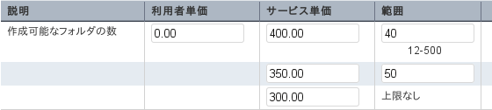
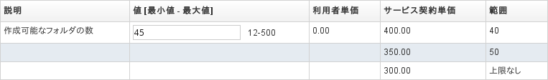
パラメーターの段階的な料金の定義:
サービス利用部門がサービス購入時におこなう設定:
Notes:
PriceModelSamples_Step4.png up

Slide 12
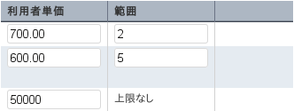
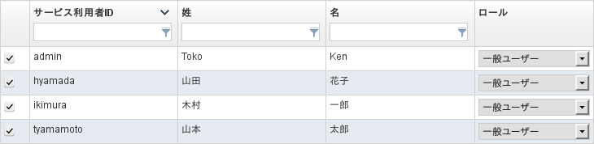
利用者単価の段階的な料金の定義:
購入済サービスに4サービス利用者を割り当て:
Notes:
PriceModelSamples_Step5.png up

Slide 13
Charges based on: MONTH
One-time fee: 50 €
Subscription period
Jan.
Feb.
March
April
May
June
July
Aug.
Billing start day = 1 (default)
Billing period
X + 50.00 €
X’
X’’
X’’’
Billing start day = 15
Billing period
X + 50.00 €
X’
X’’
X’’’

Slide 14
Charges based on: DAY, calculation per time unit
Subscription price: 100 € per DAY
12 p.m.
12 a.m.
Subscription period
Customer A: Subscription 1
MO
TU
WE
TH
FR
SA
SU
22 p.m.
2 a.m.
Customer B: Subscription 2
Subscription period
MO
TU
WE
TH
FR
SA
SU
1.0 + 1.0 + 1.0 + 1.0 = 4 * 100.00 € = 400.00 €

Slide 15
Charges based on: WEEK, calculation per time unit
Subscription price per WEEK: 20 €
User A
Week
1
2
3
4
5
6
User B
Billing period 1
Billing period 2
User A: 1* 20 €
User A: 3* 20 € = 60 €
User B: 4* 20 € = 80 €

Slide 16

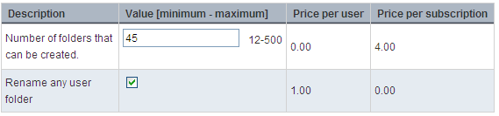
Definition of parameter prices in the price model:
Customer choices when subscribing to the service:
Two users are assigned to the subscription.

Slide 17
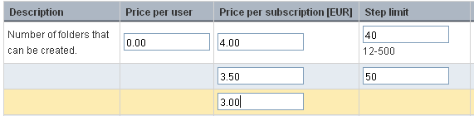
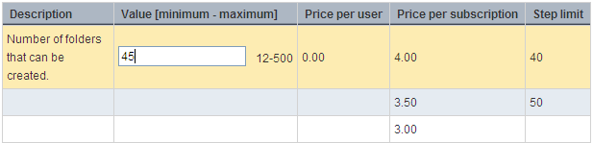
Definition of parameter prices in the price model:

Slide 18
Usage time: | 15 users * 1 = 15
Recurring charge per user: | 1 * 20.00 € | 20,00 €
 | 9 * 15.00 € | 135,00 €
 | 5 * 10.00 € | 50,00 €
TOTAL for one month: |  | 205,00 €

Slide 19
Usage time: | ( 7 users * 0.5 ) + ( 8 users * 1) = 11.5
Recurring charge per user: | 1 * 20.00 € | 20,00 €
 | 9 * 15.00 € | 135,00 €
 | 1.5 * 10.00 € | 15,50 €
TOTAL for one month: |  | 170,50 €

Slide 20
Usage time: | 15 users * 1 = 15
Recurring charge per user: | 1 * 20.00 € | 20,00 €
 | 9 * 15.00 € | 135,00 €
 | 5 * 10.00 € | 50,00 €
TOTAL for one month: |  | 205,00 €

Slide 21
Number of folders that can be created: | 45
 | 40 * 4.00 € | 160,00 €
 | 5 * 3.5 € | 17,50 €
TOTAL: |  | 177,50 €

Slide 22
Calculation: 4.00 € * 40 + 3.5 € * 5 = 177.50 €

Slide 23
Usage time: | 15 users * 1 = 15
Recurring charge per user: | 1 * 20.00 € | 20,00 €
 | 9 * 15.00 € | 135,00 €
 | 5 * 10.00 € | 50,00 €
ADMIN role | 3 * 1.00 € | 3,00 €
USER role | 5 * 10.00 € | 50,00 €
GUEST role | 2 * 5.00 € | 10,00 €
TOTAL for one month: |  | 268,00 €

Slide 24
